Slide 1

범죄사건 데이터 분석 및 시각화 with Python
자바 기반 빅데이터 시각화 개발자 양성과정
ver 1.0.0
1팀
백동민, 김용욱, 김종연, 봉세연, 이규복, 홍지희

Slide 2
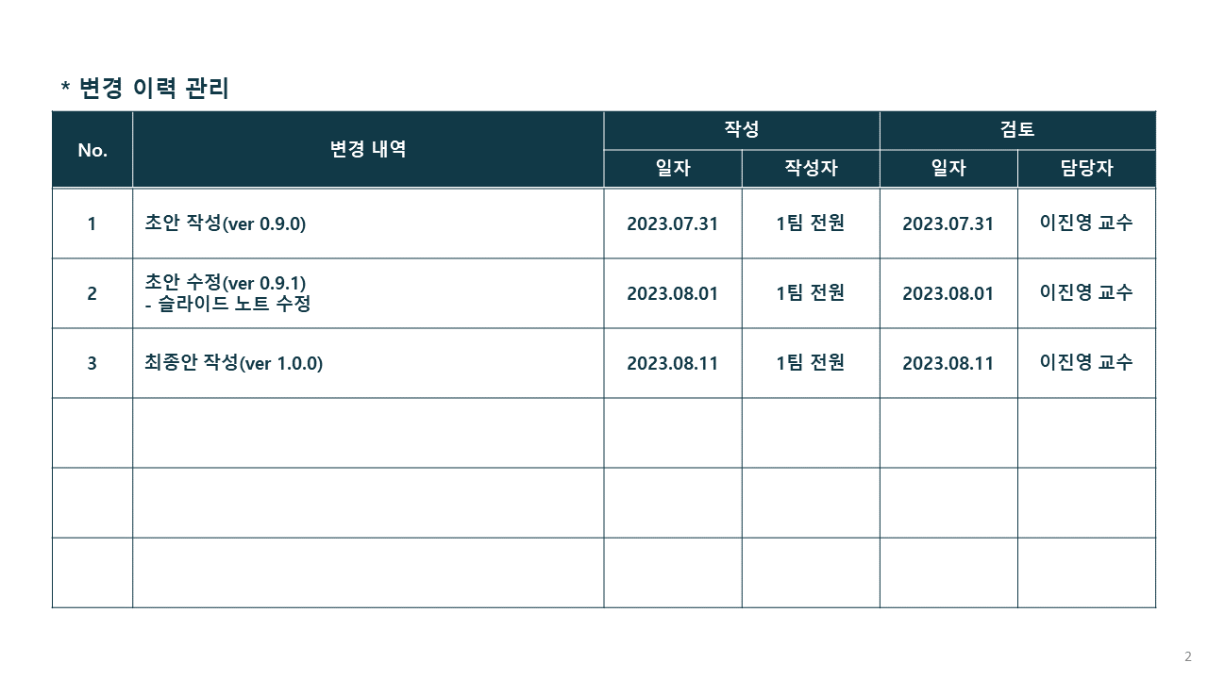

* 변경 이력 관리
No. | 변경 내역 | 작성 |  | 검토
 |  | 일자 | 작성자 | 일자 | 담당자
1 | 초안 작성(ver 0.9.0) | 2023.09.14 | 1팀 전원 | 2023.09.14 | 이진영 교수
2 | 초안 수정(ver 0.9.0) | 2023.09.21 | 1팀 전원
3 | 최종안 작성 (ver 1.0.0) | 2023.09.22 | 1팀 전원 | 2023.09.22 | 이진영 교수

Slide 3
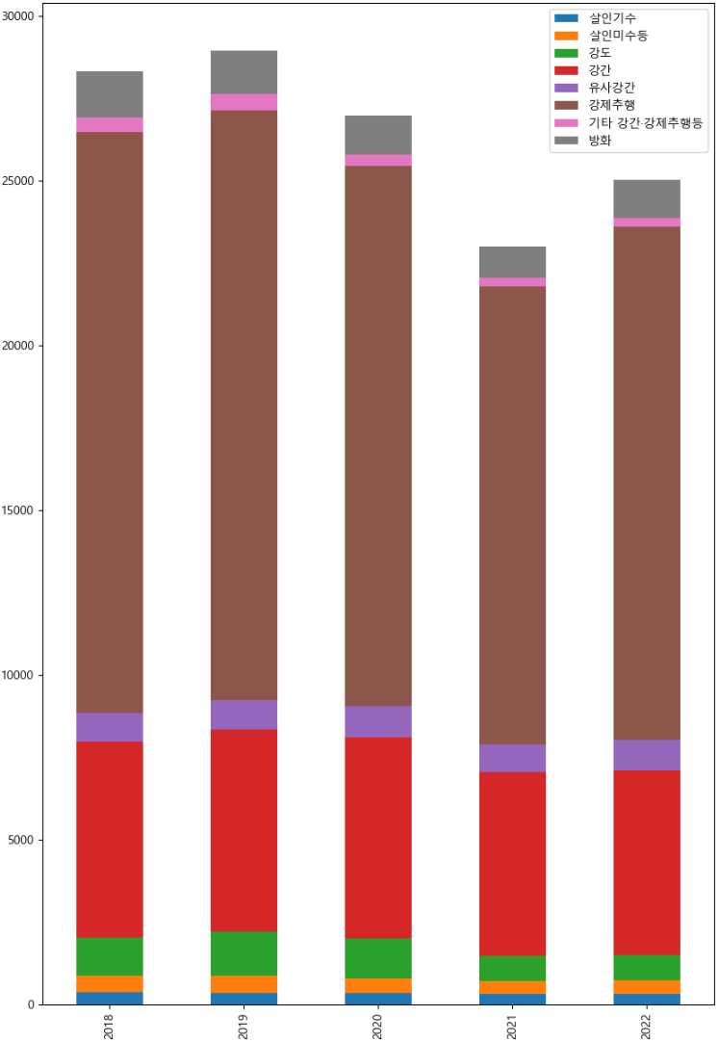




개요 | 과제 수행범위 | WBS (work Breakdown Structure) | Q&A
01
Project
Plan
범죄사건 데이터 분석 및 시각화 with Python
Outline
프로젝트 배경
프로젝트 목적
기대 효과
Task Range
기본기능
프로젝트 문서 작성
발표
WBS
업무 분류 체계

Slide 4
01 개요
수행기간 : 2023.09.11 ~ 2023.09.22
사용언어 : Python
사용 프로그램:
Anaconda - Jupyter Notebook
프로젝트 배경
최근 우리의 일상은 다양한 범죄로부터 그 평온함을 위협받고있다.
치안 강국이라 평가받던 대한민국의 치안을 시험대에 올려놓은 다발적 흉기난동 사태, 내 집마련이 목표인 많은 사람들에게 고통을 준 전세사기를 포함한 다양한 사기, 꾸준히 뉴스에 등장하는 성 관련 범죄들, 과거 마약청정국이라 불리던 대한민국을 집어삼킨 마약사범들이 대표적이다.
위의 범죄들을 포함해 우리의 일상과 밀접한 다양한 범죄들의 특성을 분석하여 다양한 정보를 찾아내고 의미가 있는 결론을 도출하고자 한다.
Notes:
참고문헌
윤일 외 1명, 밈(meme)의 현상이 문화에 수용되는 공간적 구조, 한국공간디자인학회, 2009
박인성, 밈과 신조어로 읽는 인터넷 커뮤니티의 부족주의, 대중서사학회, 2022
한결 외 1명, 인터넷 밈을 활용한 브랜드 마케팅 비평, 한국브랜드디자인학회, 2022

Slide 5
01 개요
기대효과
수행기간 : 2023.08.21 ~ 2023.09.01
사용언어 : Python
사용 프로그램:
Anaconda - Jupyter Notebook
다수의 시각화 데이터를 이용하여 특정 결론을 도출할 수 있다.
주제가 다른 데이터를 분석하여 새로운 정보를 도출할 수 있다.
수집한 데이터의 형식에 맞는 시각화 방법을 고안할 수 있다.
프로젝트 목적
범행과 관련된 통계 데이터를 수집하고 시각화한다.
시각화한 데이터를 분석하여 그 의미를 도출한다.
Notes:
Selenium 4: 웹 애플리케이션을 자동화하고 테스트하는 데 사용되는 최신 버전의 Selenium 라이브러리
Selenium은 웹 브라우저를 제어하고 웹 페이지와 상호작용하는 도구로, 웹 페이지 테스팅, 웹 스크래핑, 웹 자동화 등 다양한 용도로 사용됨
BeautifulSoup: 웹 스크래핑 및 파싱 작업을 간단하게 수행할 수 있도록 도와주는 파이썬 라이브러리
BeautifulSoup은 웹 페이지의 요소를 탐색하고 필요한 정보를 추출하는 작업을 더 쉽게 수행할 수 있도록 도와줌
Oracledb: 파이썬에서 오라클 데이터베이스에 접속하고 데이터를 조작하는 데 사용되는 라이브러리
Oracledb는 파이썬 코드에서 오라클 데이터베이스와 통신하여 데이터를 조회, 삽입, 업데이트, 삭제 등 다양한 데이터베이스 작업을 수행할 수 있도록 도와줌
import_ipynb: IPython 노트북 환경에서 다른 IPython 노트북 파일의 셀을 가져와서 실행하는 데 사용되는 모듈
Import_ipynbs는 파이썬 스크립트나 모듈을 가져오는 import와 유사한 기능을 제공하지만, IPython 노트북 파일 간의 셀을 가져오는 데 특화되어 있음
현재 jupyter notebook안에서 ipynb파일을 import하기 위해 사용
Pandas: 데이터 분석 및 조작을 위한 파이썬 라이브러리
Pandas는 데이터 처리와 분석을 편리하게 수행할 수 있는 다양한 기능을 제공함
주로 표 형태의 데이터를 다루는데 사용되며, 데이터베이스나 엑셀 스프레드시트와 유사한 형태의 데이터 구조를 다룰 수 있음
Time: 시간과 관련된 기능을 제공하는 파이썬의 표준 라이브러리
Time은시간을 측정하거나 다양한 시간 관련 작업을 수행할 수 있음
Os: 운영 체제와 상호 작용하며 파일 시스템, 디렉토리, 파일 등을 다루는데 사용되는 다양한 함수를 제공하는 파이썬의 표준 라이브러리
Os은 파일 및 디렉토리 조작, 환경 변수 접근, 프로세스 관리 등을 수행할 수 있음
Csv: 데이터를 텍스트 형식으로 저장하기 위한 일반적인 파일 형식으로 된 라이브러리
Csv는 각 행은 줄바꿈으로 구분되며, 각 열은 쉼표로 구분됩니다. CSV 파일은 데이터를 표 형식으로 저장하고 공유하기 위해
자주 사용됨
Datetime: 파이썬에서 날짜와 시간을 다루기 위한 파이선 표준 라이브러리
DateTime은 날짜, 시간, 시간대, 날짜와 시간의 연산 등을 처리할 수 있는 클래스와 함수들을 제공함

Slide 6


02 과제 수행범위
주제 선정
데이터 수집 및 분석
데이터 시각화
해석 및 토의
단위 및 통합 테스트
프로젝트 문서 작성
발표

Slide 7
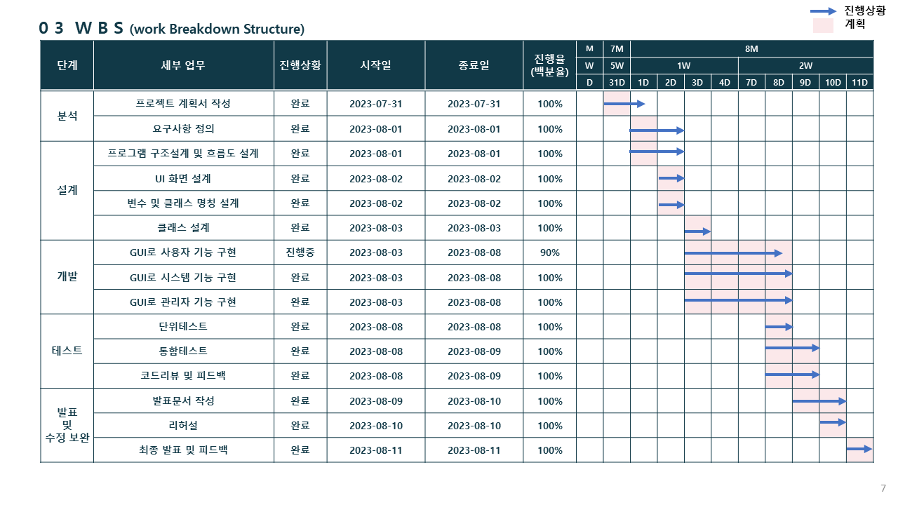
진행상황
03 WBS(work Breakdown Structure)
계획
단계 | 세부 업무 | 진행상황 | 시작일 | 종료일 | 진행율 (백분율) | M | 9M
 |  |  |  |  |  | W | 3W |  |  |  |  | 4W
 |  |  |  |  |  | D | 11D | 12D | 13D | 14D | 15D | 18D | 19D | 20D | 21D | 22D
분석 | 주제 선정 토의 | 완료 | 2023-09-11 | 2023-09-13 | 100%
 | 프로젝트 계획서 작성 | 완료 | 2023-09-14 | 2023-09-15 | 100%
설계 | 테이블 정의서 설계 | 완료 | 2023-09-15 | 2023-09-18 | 100%
개발 | 데이터 수집 및 해당 데이터의 시각화 | 완료 | 2023-09-12 | 2023-09-19 | 100%
 | 시각화 데이터 해석 | 완료 | 2023-09-14 | 2023-09-19 | 100%
테스트 | 단위테스트 | 완료 | 2023-09-19 | 2023-09-19 | 100%
 | 통합테스트 | 완료 | 2023-09-19 | 2023-09-20 | 100%
 | 코드리뷰 및 피드백 | 완료 | 2023-09-19 | 2023-09-20 | 100%
발표 및 수정 보완 | 발표문서 작성 | 완료 | 2023-09-20 | 2023-09-21 | 100%
 | 리허설 | 완료 | 2023-09-21 | 2023-09-21 | 100%
 | 최종 발표 및 피드백 | 완료 | 2023-09-22 | 2023-09-22 | 100%

Slide 8


04 Q&A
?
!

Slide 9

Thank you

